Slide 1

울산 삼산로 232 건물
MAY – 2024

Slide 2
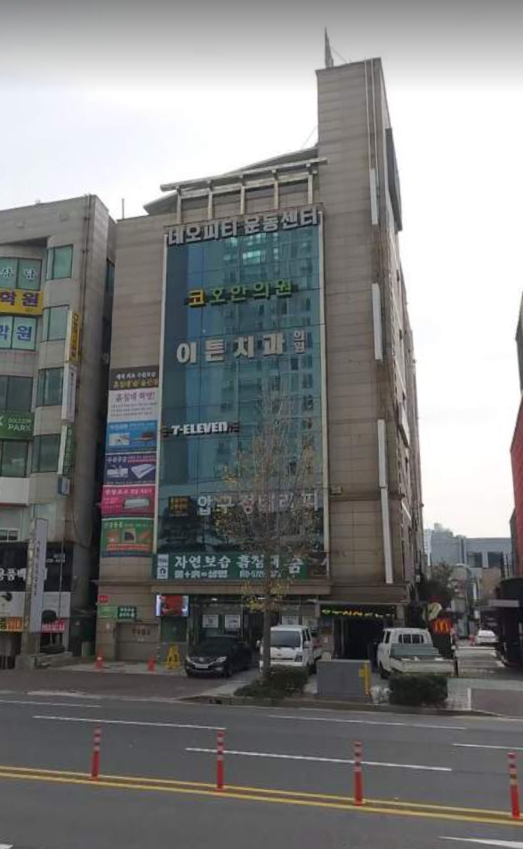
1. 전체 물건개요
■ Picture
■ Property Information
주소 | 울산시 남구 달동 1253-3
위치 | 삼산로 대로변
지역지구 | 일반상업지역
대지면적 | 455.3㎡ (137.7평)
연면적 | 2,449.9㎡ (741.1평)
규모 | B1/7F
주차 | 15대
임대현황 | 31,000만원/월 1,500만원
준공연도 | 2001년
토지평당가 | 6,535만원
건물평당가 | 1,214만원
매각가 | 90억원 (75억원)

Slide 3
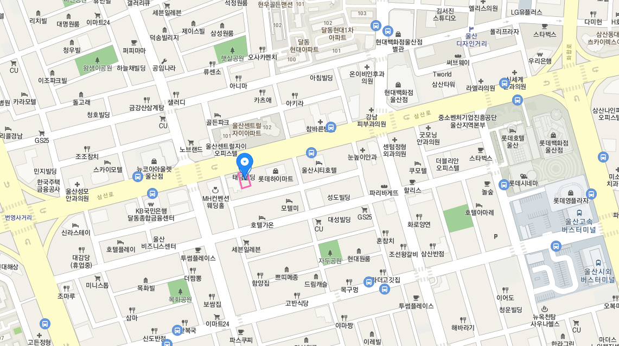
2. 위 치
현장

Slide 4
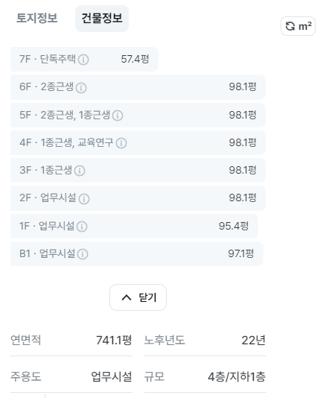
3. 건물정보

Slide 5
4. 수소트램역 인근 착공 예정
현장
수소트램 도시철도착공예정

Slide 6
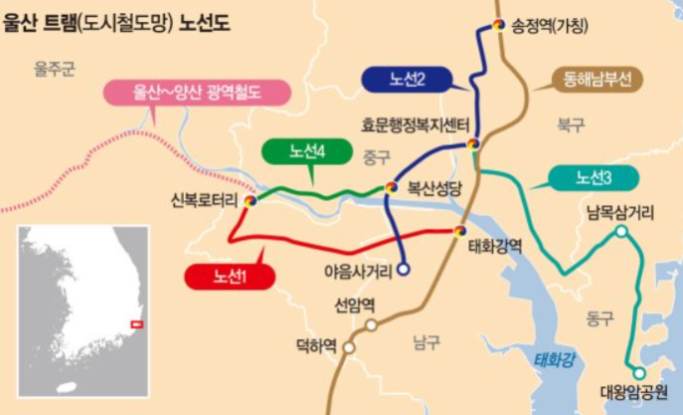
5. 트램예정도
물건현장

